Slide 1
Trabalho 2 - Implementação da conversão de um AFND para AFD
Lucas do Nascimento Macedo
Marcos Felipe Belisário da Costa
Miguel Sanches Rocha

Slide 2
Descrição geral do trabalho
O algoritmo desenvolvido possui a finalidade de representar a conversão de autômatos finitos não determinísticos para autômatos finitos determinísticos.
Foi desenvolvido na linguagem orientada a objetos Python.
Utilizamos a biblioteca “PySimpleAutomata” para desenvolvermos a parte gráfica do programa.
Foi criado o arquivo “convert.py” para realizar a conversão que terá como resultado a criação de um arquivo .json contendo as especificações do AFD corresponde.

Slide 3
Estruturas de dados utilizadas
Inserção da quíntupla em um arquivo do tipo JSON.
Uso da estrutura de dados dicionário “{ }”.
Uso da estrutura de dados lista “[ ]”.
Uso de classes para representar o autômato.
Uso da função set().
Uso da estrutura de dados Pilha.

Slide 4
Testes de Execução
AFND 1:
Alfabeto = {a, b, c}
Estado Inicial = q₀
Estado Final = {q₂}
Estados = {q₀, q₁, q₂}
Transições =
δ | a | b | c
→q0 | {q0,q2} | {q1} | ∅
q1 | ∅ | {q1} | {q2}
*q2 | ∅ | ∅ | ∅

Slide 5
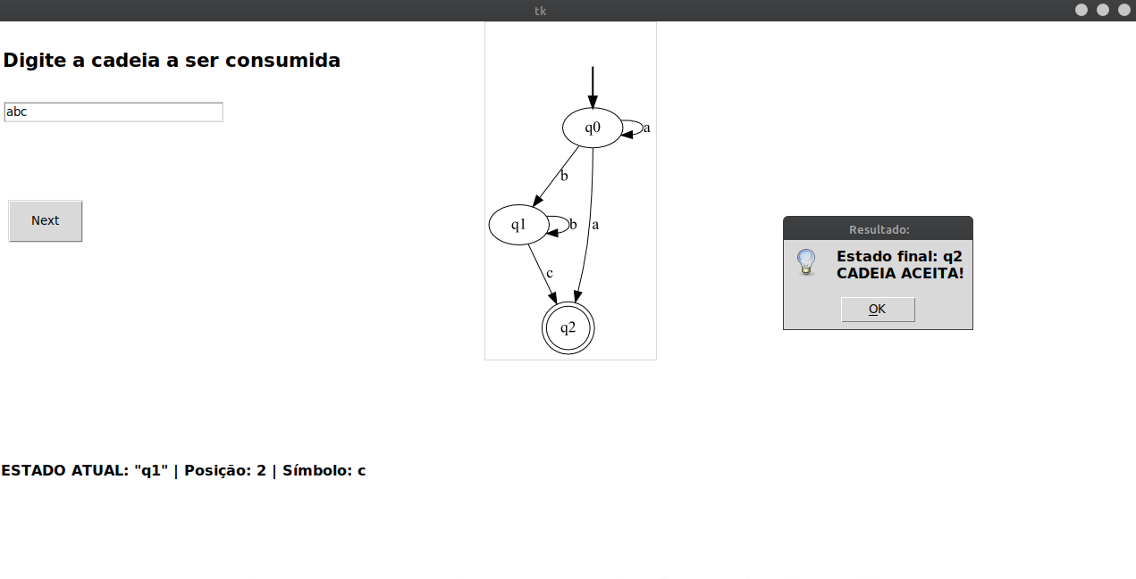
Teste do AFND 1 para cadeia “abc”

Slide 6
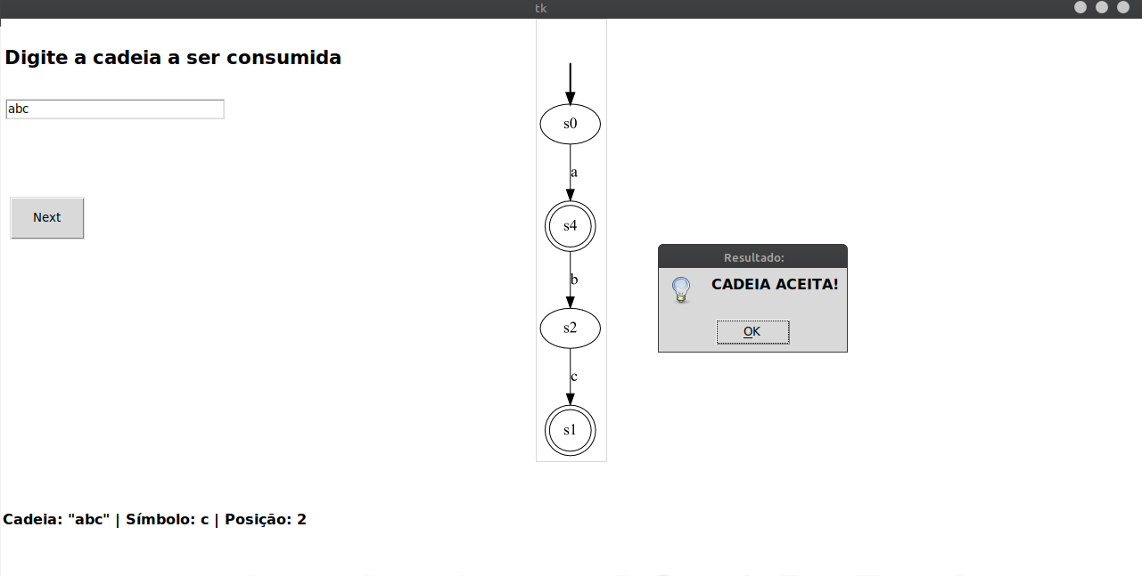
Teste de equivalência entre AFND 1 e AFD

Slide 7
Testes de Execução
AFND 2:
Alfabeto = {0, 1}
Estado Inicial = q₀
Estado Final = {q₂}
Estados = {q₀, q₁, q₂}
Transições =
δ | 0 | 1
→q0 | {q0,q1} | {q0}
q1 | ∅ | {q2}
*q2 | ∅ | ∅

Slide 8
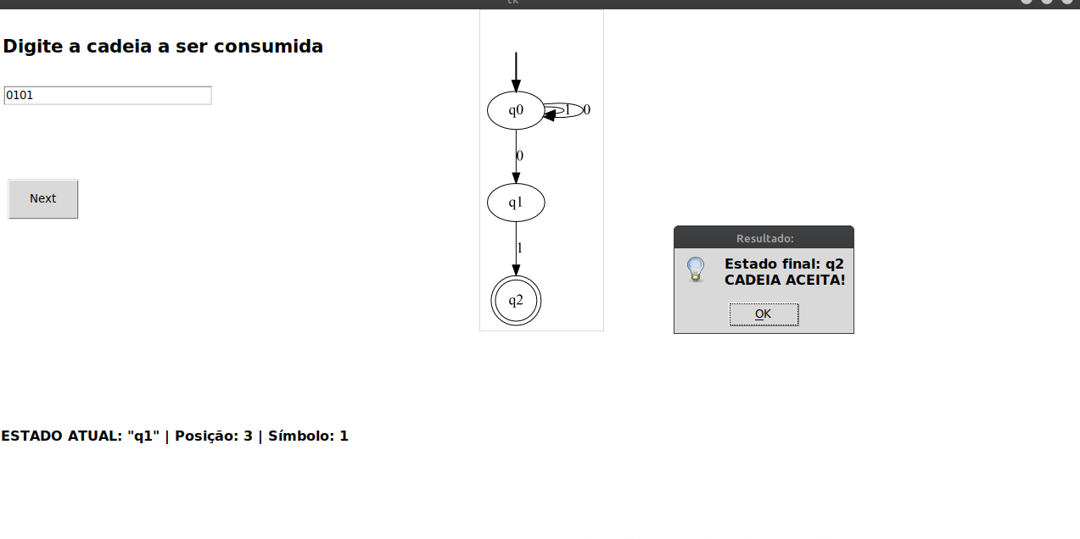
Teste do AFND 2 para cadeia “0101”

Slide 9
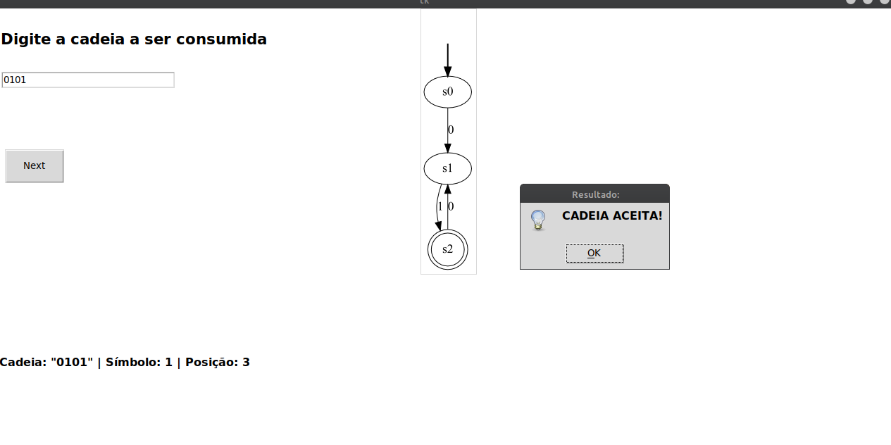
Teste de equivalência entre AFND 2 e AFD

Slide 10
Testes de Execução
AFND 3:
Alfabeto = {a, b}
Estado Inicial = q₀
Estado Final = {q₃}
Estados = {q_{0 ,}q_{1,} q_{2,} q₃}
Transições =
δ | a | b
→q0 | {q0,q1} | {q0}
q1 | {q2} | ∅
q2 | {q3} | ∅
q3 | ∅ | ∅

Slide 11
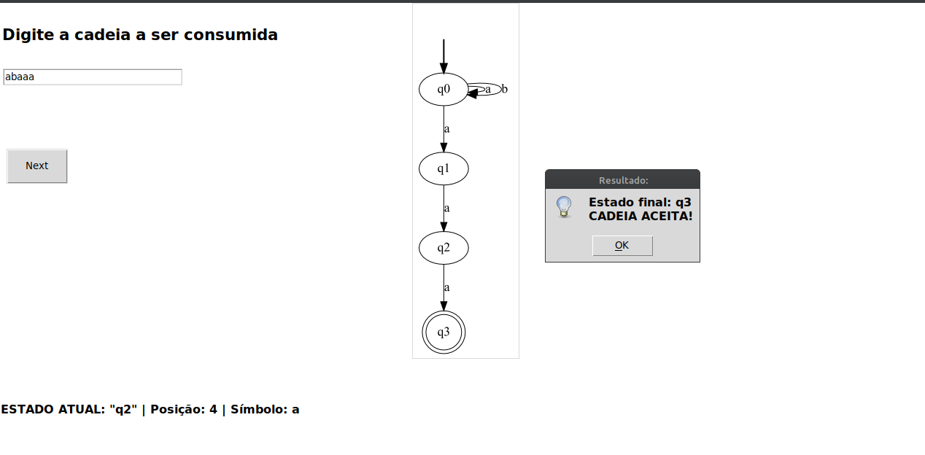
Teste do AFND 3 para cadeia “abaaa”

Slide 12
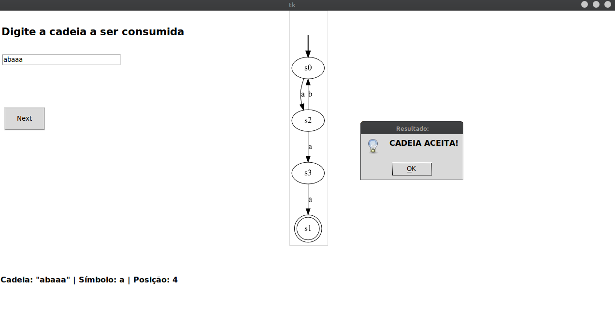
Teste de equivalência entre AFND 3 e AFD

